Slide 1
Krakowski Park technologiczny
Specjalna strefa ekonomiczna

Slide 2
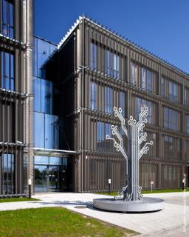
Misja KPT
Wspieranie rozwoju nowoczesnej gospodarki Małopolski

Slide 3
Rola KPT w systemie nowoczesnej gospodarki regionu

Slide 4
Udziałowcy KPT

Slide 5

park technologiczny
specjalna strefa ekonomiczna
Małopolski Park Technologii
Informacyjnych
inkubator technologiczny
atrakcyjne środowisko dla badań
i rozwoju
instrumenty finansowe
programy szkoleniowe
powierzchnie biurowe do wynajęcia
pakiet pomocy publicznej –
zwolnienia podatkowe
tereny inwestycyjne
promocja gospodarcza regionu

Slide 6
DEFINICJE
Park technologiczny – to zespół wyodrębnionych nieruchomości wraz z infrastrukturą techniczną, utworzony w celu dokonywania przepływu wiedzy i technologii pomiędzy jednostkami naukowymi a przedsiębiorcami (ustawa o finansowym wspieraniu inwestycji, 2002)
polskie Specjalne Strefy Ekonomiczne to wyodrębnione administracyjnie obszary Polski, w ramach, których inwestorzy mogą prowadzić działalność gospodarczą na preferencyjnych warunkach. Celem funkcjonowania SSE jest przyspieszenie rozwoju gospodarczego wybranych obszarów kraju.

Slide 7
Specjalna strefa ekonomiczna – cele funkcjonowania
wsparcie rozwoju gospodarczego miast i gmin
tworzenie nowych miejsc pracy,
rozwój określonych dziedzin działalności gospodarczej,
rozwój nowych rozwiązań technicznych i technologicznych oraz ich wykorzystanie w gospodarce narodowej,
rozwój eksportu
zwiększenie konkurencyjności wytwarzanych wyrobów i świadczonych usług,
zagospodarowanie istniejącego majątku przemysłowego i infrastruktury gospodarczej,

Slide 8
Jasne zasady inwestowania, dobre warunki, atrakcyjna oferta
Pomoc publiczna jest bezpośrednio związana z poniesionymi nakładami inwestycyjnymi lub kosztem nowo utworzonych miejsc pracy. Przedsiębiorca otrzymuje pomoc po zrealizowaniu inwestycji i spełnieniu warunków zapisanych w zezwoleniu na prowadzenie działalności na terenie sse.
strefy oferują uzbrojone działki typu greenfield oraz brownfield, powierzchnie biurowe do wynajęcia oraz
doradztwo inwestycyjne i wsparcie dla firm
w czasie funkcjonowania w strefie.
Doskonale przygotowane tereny inwestycyjne

Slide 9
Krakowska Specjalna strefa ekonomiczna
specjalna strefa ekonomiczna
założona w 1997 r.
funkcjonuje do końca 2026 r.
28 podstrefy w 25 gminach
całkowita powierzchnia – 628 ha
130 zezwoleń na działalność w strefie
zadeklarowane nakłady inwestycyjne - 2 mld zł
nowe miejsca pracy - 15 tys.

Slide 10
Krakowska Specjalna strefa ekonomiczna
specjalna strefa ekonomiczna
Krakowski Park Technologiczny jest spółką zarządzającą krakowską specjalną strefą ekonomiczną
w imieniu Ministra Gospodarki wydaje zezwolenia na działalność w sse
zezwolenie ma charakter decyzji administracyjnej
w zezwoleniu określone są: nakłady inwestycyjnie, zatrudnienie, termin zakończenia inwestycji

Slide 11

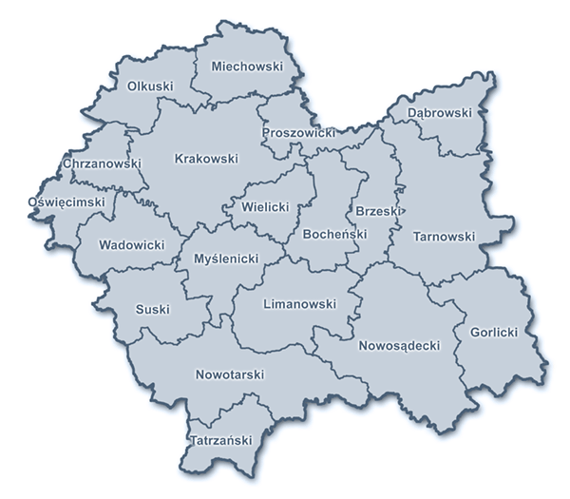

specjalna strefa ekonomiczna

Slide 12
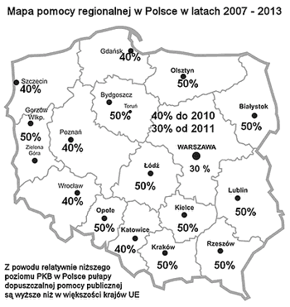
Pomoc publiczna w Małopolsce jest na najwyższym poziomie
Mapa pomocy regionalnej w Polsce w latach 2014-2020
35%
50%
35%
50%
25%
35%
35%
50%
25%
35%
25%
35%
35%
50%

Slide 13
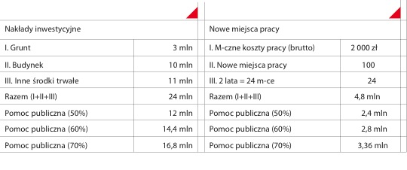
Pomoc publiczna w sse

Slide 14












W Krakowskiej specjalnej strefie ekonomicznej zainwestowali

Slide 15

Business in Małopolska
Centrum BUSINESS in MAŁOPOLSKA (CeBiM) „one stop shop” - biuro, w którym
wspólnie pracują przedstawiciele MARR, KPT i UMWM, opracowanie
specjalistycznych corocznych raportów sektorowych (rynek pracy, rynek nieruchomości, warunki inwestowania)
profesjonalna baza terenów inwestycyjnych z Małopolski
kampania promocyjna na światowych rynkach priorytetowych dla Małopolski,!
współpraca z międzynarodowymi mediami

Slide 16
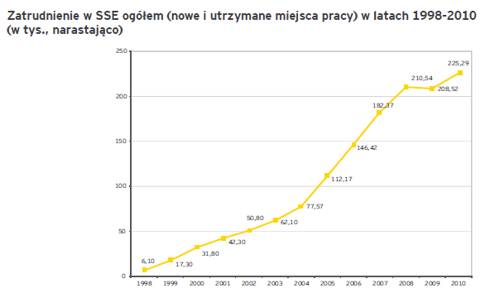
Korzyści dla regionu
specjalna strefa ekonomiczna

Slide 17
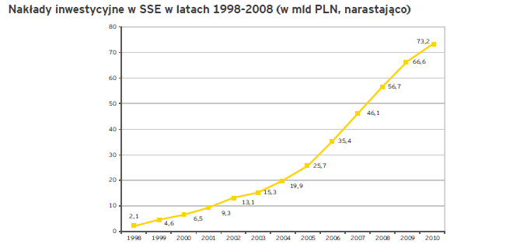
Korzyści dla regionu
specjalna strefa ekonomiczna

Slide 18
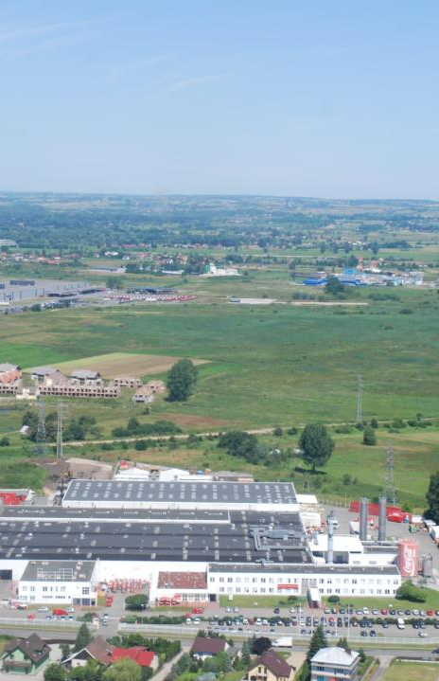
Specjalna strefa ekonomiczna - Niepołomice
Największa podstrefa w Małopolsce – ponad 200 ha
Strefa zlokalizowana w sąsiedztwie Krakowa
Główni inwestorzy: MAN, Nidec, Woodward, Foodcare
Efekt kuli śnieżnej – lokowanie kooperantów

Slide 19
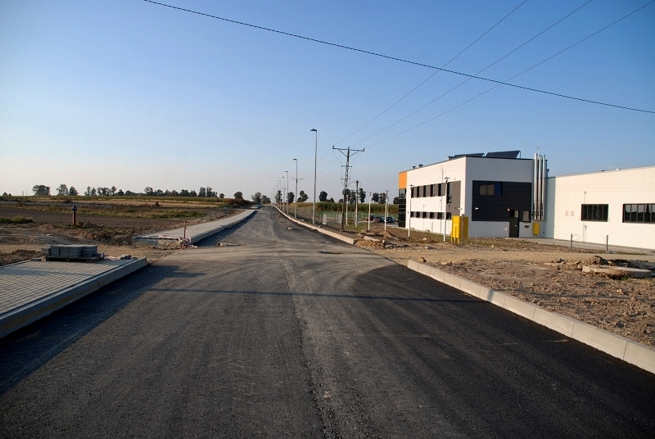
Specjalna strefa ekonomiczna - zator
Obszar ponad 30 ha
11 zezwoleń na działalność w sse
Jedna z „najmłodszych” podstref KPT
Infrastruktura wykonana w ramach MRPO Strefy Aktywności Gospodarczej
Strefa ukierunkowana na sektor MSP

Slide 20
Korzyści z inwestowania na terenie Kpt
usługi doradczo-konsultacyjne, szkolenia specjalistyczne dla firm nowoczesnej gospodarki
pakiet pomocy publicznej w specjalnej strefie ekonomicznej
tereny inwestycyjne
powierzchnie biurowe do wynajęcia
kompleksowa obsługa inwestorów
atrakcyjne miejsce dla lokalizacji kooperantów

Slide 21
teren inwestycyjny włączany do strefy powinien spełniać następujące warunki:
uregulowany stan prawny gruntu, potwierdzony dokumentami z ewidencji gruntów
brak przeciwskazań prowadzenia działalności przemysłowej i usługowej, w tym wynikających z przepisów o ochronie środowiska
wyposażenie w podstawową infrastrukturę techniczną lub wiarygodne zobowiązania do uzbrojenia terenu
zlokalizowanie przy szlakach komunikacyjnych, istniejących lub planowanych do budowy w najbliższym czasie

Slide 22
Wsparcie dla firm
zaplecze logistyczno-administracyjne
Transfer technologii
inkubacja
wzrost
ekspansja
usługi doradcze
usługi finansowe
nauka i promocja przedsiębiorczości
Coaching
sieciowanie
finansowanie
szkolenia
Infrastruktura
marketing
wystawy i targi
rozwijanie projektów
współpraca międzynarodowa
zwolnienia podatkowe (sse)
Instrumenty finansowe

Slide 23
Zapraszamy do współpracy

